Slide 1


Trò chơi 1:Ai nhanh ai đúng
Cách chơi: Bé hãy đưa các con vật có chữ số 8 ở 2 hàng theo quy luật từ trái qua phải về ngôi nhà màu xanh

Slide 2

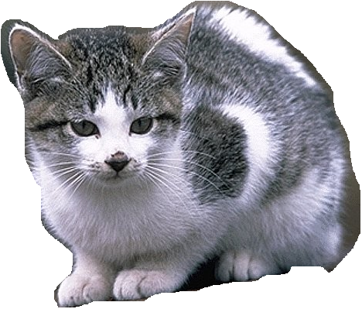
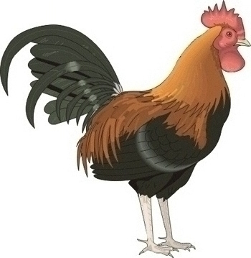
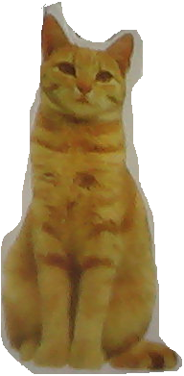

8
8
8
6
6
7
5
8
8

Slide 3
Trò chơi 2: Bé tài giỏi
Cách chơi: Bé hãy khoanh tròn các nhóm có số lượng là 8 ,chọn chữ số tương ứng

Slide 4








8
8
6
5

Slide 5
Trò chơi 3 : Vị trí nào của tôi
Cách chơi: Bé hãy chọn chữ số chỉ vị trí của con vật khác màu ở mỗi hàng

Slide 6
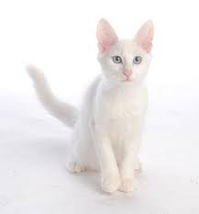
3
4
5

Slide 7
8
6
7

Slide 8

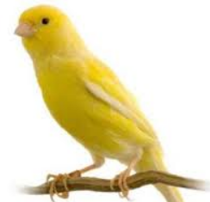
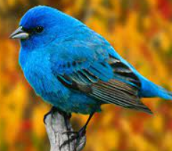
8
7
5

Slide 9
8
7
6

